Slide 1
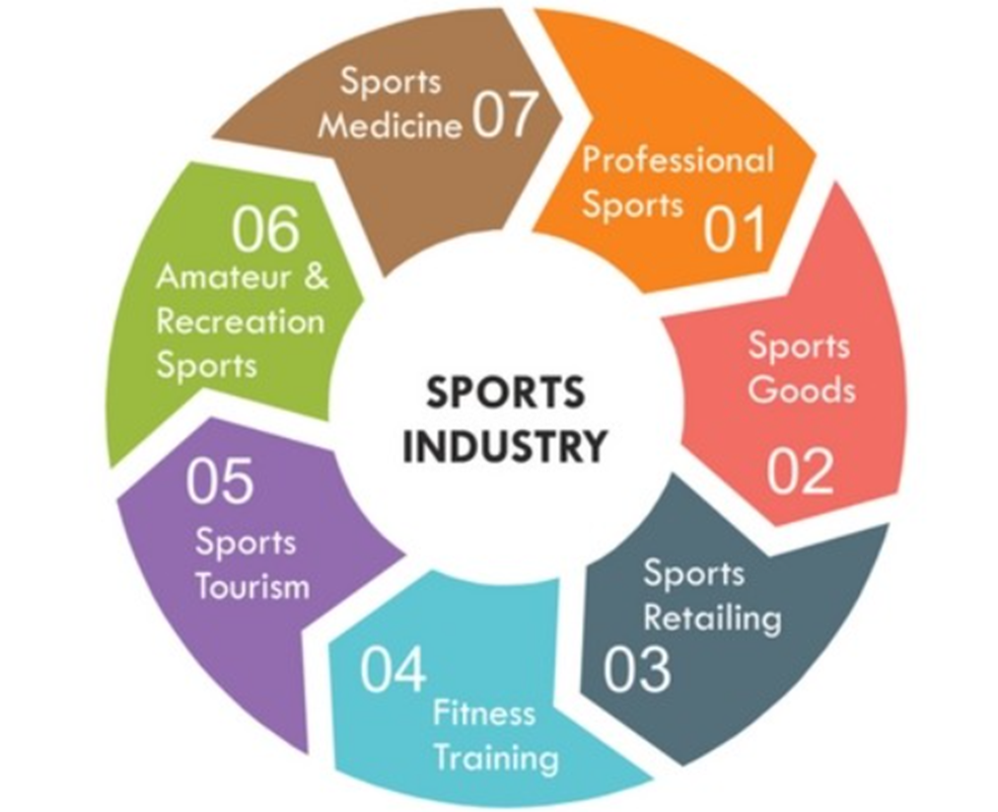

Slide 2
2.Sport goods 2.สินค้า และ อุปกรณ์กีฬา
In the sports industry, "sport goods" refer to the various products and equipment used by athletes and sports enthusiasts to participate in physical activities,
ในอุตสาหกรรมกีฬา "สินค้าและอุปกรณ์กีฬา" หมายถึงผลิตภัณฑ์และอุปกรณ์ต่าง ๆ ที่นักกีฬาและผู้ที่ชื่นชอบกีฬาใช้ในกิจกรรมการออกกำลังกาย การฝึกซ้อม และการแข่งขัน สินค้าเหล่านี้ครอบคลุมถึงรายการหลากหลายประเภท ได้แก่:

Slide 3
Equipment:Items essential for playing specific sports, such as balls, rackets, bats, clubs, and nets.
Apparel: Clothing designed for sports and physical activities, including uniforms, jerseys, shoes, and protective gear.
Accessories: Supplementary items that enhance performance or provide convenience, such as gloves, bags, water bottles, and fitness trackers.
Fitness and Training Equipment: Devices and apparatus used for exercise and conditioning, including weights, treadmills, exercise bikes, and resistance bands.
Safety Gear: Protective equipment that ensures the safety of athletes, such as helmets, pads, mouthguards, and eyewear.

Slide 4
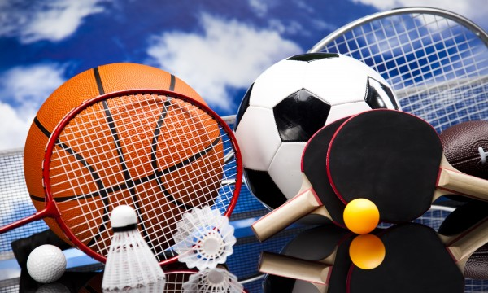
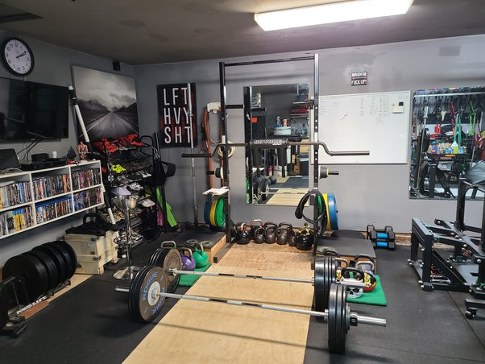
1. Equipment: อุปกรณ์กีฬา:
สิ่งของที่จำเป็นสำหรับการเล่นกีฬาประเภทต่าง ๆ เช่น ลูกบอล แร็กเก็ต ไม้ตี ไม้กอล์ฟ และตาข่าย

Slide 5
What are the benefits of using equipment in sports? ประโยชน์ของการใช้อุปกรณ์กีฬาในการเล่นกีฬา
Improved Performance:
เพิ่มประสิทธิภาพ: อุปกรณ์กีฬาออกแบบมาเพื่อเพิ่มประสิทธิภาพการเล่นกีฬา ตัวอย่างเช่น รองเท้ากีฬาที่เหมาะสมจะให้การยึดเกาะและการสนับสนุนที่ดีขึ้น ในขณะที่อุปกรณ์เฉพาะเช่น แร็กเก็ตเทนนิส หรือ ไม้กอล์ฟ สามารถเพิ่มความแม่นยำและพลังได้
Injury Prevention:
อุปกรณ์ป้องกันเช่น หมวกกันน็อค แผ่นรอง และการ์ด ช่วยป้องกันการบาดเจ็บ ซึ่งมีความสำคัญในกีฬาที่มีการปะทะเช่น ฟุตบอล ฮอกกี้ และการขี่จักรยาน ที่มีความเสี่ยงสูงต่อการกระแทกทางกายภาพ
Skill Development:
พัฒนาทักษะ: อุปกรณ์ฝึกซ้อมเช่น น้ำหนัก สายต้านทาน และกรวยว่องไว ช่วยให้นักกีฬาพัฒนาทักษะเฉพาะและปรับปรุงสมรรถภาพโดยรวม การฝึกฝนที่ตรงเป้าหมายนี้สามารถนำไปสู่การแสดงที่ดีขึ้นในการแข่งขัน
Comfort and Convenience
ความสะดวกสบายและความคล่องตัว: เครื่องแต่งกายและอุปกรณ์กีฬาที่เหมาะสมให้ความสะดวกสบาย ช่วยให้นักกีฬามีสมาธิในการแสดงประสิทธิภาพ ตัวอย่างเช่น ผ้าที่ดูดซับความชื้นช่วยให้นักกีฬาแห้งและสบาย ในขณะที่การออกแบบตามหลักการยศาสตร์ช่วยลดความเครียดและความเหนื่อยล้า

Slide 6
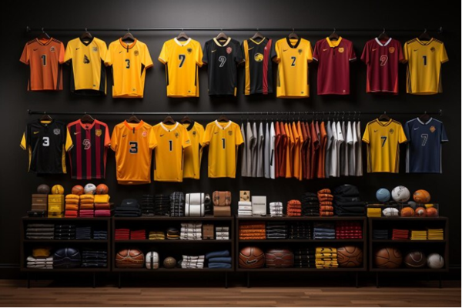
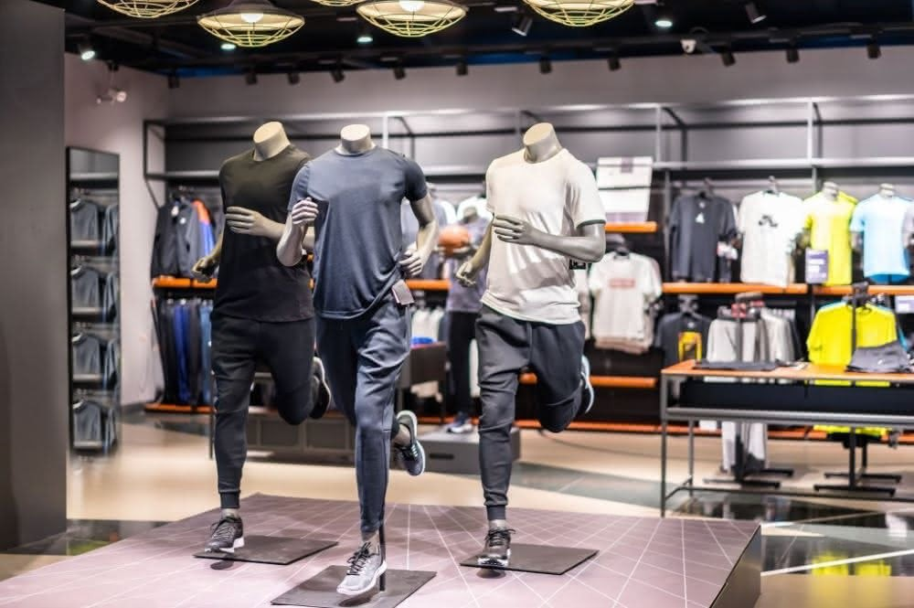
2. Apparel,Sportswear เครื่องแต่งกายกีฬา:
เสื้อผ้าที่ออกแบบสำหรับการเล่นกีฬาและกิจกรรมทางกาย รวมถึงเครื่องแบบกีฬา เสื้อเจอร์ซีย์ รองเท้ากีฬา และอุปกรณ์ป้องกัน

Slide 7
Sports Apparel Market is growing at a rate of 5.53% by 2029
The sports apparel market was estimated to be worth USD 181.51 billion in 2021 and is anticipated to grow to USD 279.20 billion by 2029, recording a CAGR of 5.53% from 2022 to 2029.
ตลาดเครื่องแต่งกายกีฬาได้รับการประเมินว่ามีมูลค่า 181.51 พันล้านดอลลาร์สหรัฐในปี 2021 และคาดว่าจะเติบโตเป็น 279.20 พันล้านดอลลาร์สหรัฐภายในปี 2029 โดยมีอัตราการเติบโตเฉลี่ยต่อปี (CAGR) ที่ 5.53% ในช่วงปี 2022 ถึง 2029

Slide 8
Sports Apparel Market Size to Worth USD 271.77 Billion by 2030 | With a Striking CAGR of 4.24%
ตลาดเครื่องแต่งกายกีฬาคาดว่าจะมีมูลค่าถึง 271.77 พันล้านดอลลาร์สหรัฐภายในปี 2030 โดยมีอัตราการเติบโตเฉลี่ยต่อปี (CAGR) ที่ 4.24%
The global sports apparel market covered major segments by Product (Shirts & T-shirts, Trousers & Tights, Shorts and Others), by Demography (Men, Women, and Kids), by Distribution Channel (Online, and Offline), and by Regional Forecast, and Others.
ตลาดเครื่องแต่งกายกีฬาทั่วโลกครอบคลุมกลุ่มหลักตามผลิตภัณฑ์ (เสื้อเชิ้ตและเสื้อยืด กางเกงขายาวและกางเกงรัดรูป กางเกงขาสั้น และอื่นๆ) ตามประชากรศาสตร์ (ผู้ชาย ผู้หญิง และเด็ก) ตามช่องทางการจัดจำหน่าย (ออนไลน์และออฟไลน์) และตามการพยากรณ์ภูมิภาค และอื่นๆ

Slide 9
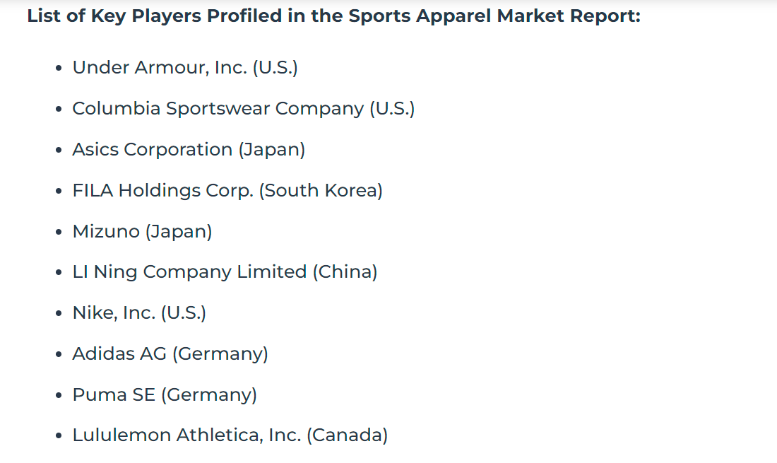

Slide 10
Factors Affecting the Growth of the Sports Apparel Market: ปัจจัยที่มีผลต่อการเติบโตของตลาดเครื่องแต่งกายกีฬา:
Rising Health and Fitness Awareness: As more people become health-conscious and emphasize physical fitness, the demand for sports apparel increases. Activewear is often associated with active lifestyles and workouts, driving its popularity.
การตระหนักรู้ด้านสุขภาพและการออกกำลังกายที่เพิ่มขึ้น: เมื่อผู้คนมีความใส่ใจด้านสุขภาพมากขึ้นและให้ความสำคัญกับการออกกำลังกาย ความต้องการเครื่องแต่งกายกีฬาก็เพิ่มขึ้น ชุดออกกำลังกายมักจะเชื่อมโยงกับการดำเนินชีวิตที่กระฉับกระเฉงและการออกกำลังกาย ซึ่งช่วยเพิ่มความนิยมของมัน

Slide 11
Factors Affecting the Growth of the Sports Apparel Market: ปัจจัยที่มีผลต่อการเติบโตของตลาดเครื่องแต่งกายกีฬา:
Fashion Trends: The fusion of fashion and sportswear has led to the rise of athleisure, where sports apparel is not only worn during exercise but also as casual wear. Consumers seeking versatile and stylish clothing options contribute to market growth.
แนวโน้มแฟชั่น: การผสมผสานระหว่างแฟชั่นและชุดกีฬาทำให้เกิดกระแสแอธลีเชอร์ (athleisure) ที่เครื่องแต่งกายกีฬาไม่เพียงแต่ใส่เพื่อการออกกำลังกายเท่านั้น แต่ยังใส่เป็นชุดลำลองได้อีกด้วย ผู้บริโภคที่ต้องการเสื้อผ้าที่มีความหลากหลายและสไตล์ที่โดดเด่นมีส่วนช่วยให้ตลาดเติบโต

Slide 12
Factors Affecting the Growth of the Sports Apparel Market: ปัจจัยที่มีผลต่อการเติบโตของตลาดเครื่องแต่งกายกีฬา:
Innovative Fabric Technology: Advancements in fabric technology have led to the development of moisture-wicking, breathable, and comfortable materials that enhance performance. These technological innovations attract consumers looking for high-performance gear.
นวัตกรรมและเทคโนโลยีของชนิดผ้า: ความก้าวหน้าในเทคโนโลยีสิ่งทอทำให้เกิดการพัฒนาวัสดุที่ระบายความชื้นได้ดี ระบายอากาศ และสวมใส่สบาย ซึ่งช่วยเพิ่มประสิทธิภาพในการใช้งาน นวัตกรรมทางเทคโนโลยีเหล่านี้ดึงดูดผู้บริโภคที่มองหาอุปกรณ์ที่มีประสิทธิภาพสูง

Slide 13
Factors Affecting the Growth of the Sports Apparel Market: ปัจจัยที่มีผลต่อการเติบโตของตลาดเครื่องแต่งกายกีฬา:
Celebrity Endorsements: High-profile athletes and celebrities endorsing sports apparel brands influence consumer preferences. Consumers often aspire to emulate their favorite athletes' styles, leading to increased demand for endorsed products.
การใช้ดารา-ผู้มีชื่อเสียงมาสนับสนุนแบรนด์สินค้า: นักกีฬาชื่อดังและผู้มีชื่อเสียงที่สนับสนุนแบรนด์เครื่องแต่งกายกีฬามีอิทธิพลต่อความชอบของผู้บริโภค ผู้บริโภคมักมีความต้องการที่จะเลียนแบบสไตล์ของนักกีฬาที่ตนชื่นชอบ ส่งผลให้ความต้องการผลิตภัณฑ์ที่ได้รับการสนับสนุนเพิ่มขึ้น

Slide 14
Factors Affecting the Growth of the Sports Apparel Market: ปัจจัยที่มีผลต่อการเติบโตของตลาดเครื่องแต่งกายกีฬา:
E-commerce and Online Shopping: The growth of online retail has expanded the accessibility of sports apparel. E-commerce platforms allow consumers to explore a wide range of products, compare prices, and make purchases from the comfort of their homes.
อีคอมเมิร์ซและการช้อปปิ้งออนไลน์: การเติบโตของการค้าปลีกออนไลน์ได้ขยายการเข้าถึงเครื่องแต่งกายกีฬา แพลตฟอร์มอีคอมเมิร์ซช่วยให้ผู้บริโภคสามารถสำรวจผลิตภัณฑ์หลากหลายประเภท เปรียบเทียบราคา และทำการซื้อได้จากความสะดวกสบายในบ้านของตนเอง

Slide 15
Factors Affecting the Growth of the Sports Apparel Market: ปัจจัยที่มีผลต่อการเติบโตของตลาดเครื่องแต่งกายกีฬา:
Health and Wellness Lifestyle: The global trend towards healthier lifestyles and increased participation in various physical activities, including yoga, running, and fitness training, drives the need for appropriate sports apparel.
การดำเนินชีวิตด้านสุขภาพและความเป็นอยู่ที่ดี: แนวโน้มทั่วโลกที่มุ่งเน้นการดำเนินชีวิตที่มีสุขภาพดีขึ้นและการเข้าร่วมกิจกรรมทางกายที่หลากหลายมากขึ้น เช่น โยคะ การวิ่ง และการฝึกฟิตเนส ส่งผลให้เกิดความต้องการเครื่องแต่งกายกีฬาที่เหมาะสม

Slide 16
Factors Affecting the Growth of the Sports Apparel Market: ปัจจัยที่มีผลต่อการเติบโตของตลาดเครื่องแต่งกายกีฬา:
Growing Urbanization: Urban populations tend to adopt more active lifestyles, and as cities grow, so does the demand for sportswear that accommodates these lifestyles.
การขยายตัวของเมือง: ประชากรในเขตเมืองมักมีแนวโน้มที่จะนำการดำเนินชีวิตที่กระฉับกระเฉงมากขึ้น และเมื่อเมืองเติบโตขึ้น ความต้องการเครื่องแต่งกายกีฬาที่รองรับการดำเนินชีวิตเหล่านี้ก็เพิ่มขึ้นตามไปด้วย

Slide 17
Factors Affecting the Growth of the Sports Apparel Market: ปัจจัยที่มีผลต่อการเติบโตของตลาดเครื่องแต่งกายกีฬา:
Sports Events and Competitions: Major sports events like the Olympics, FIFA World Cup, and marathons spark interest in sports and fitness, encouraging people to invest in appropriate attire for such occasions.
การแข่งขันและกิจกรรมกีฬา: กิจกรรมกีฬาที่สำคัญ เช่น โอลิมปิก ฟุตบอลโลก FIFA และมาราธอน จุดประกายความสนใจในกีฬาและการออกกำลังกาย กระตุ้นให้ผู้คนลงทุนในชุดกีฬาที่เหมาะสมสำหรับโอกาสเหล่านี้

Slide 18
Factors Affecting the Growth of the Sports Apparel Market: ปัจจัยที่มีผลต่อการเติบโตของตลาดเครื่องแต่งกายกีฬา:
Social Media Influence: The influence of social media in shaping consumer preferences cannot be overlooked. People often discover new trends and brands through platforms like Instagram, YouTube, and TikTok, driving demand for trendy sports apparel.
อิทธิพลของโซเชียลมีเดีย: อิทธิพลของโซเชียลมีเดียในการกำหนดความชอบของผู้บริโภคไม่สามารถมองข้ามได้ ผู้คนมักค้นพบเทรนด์และแบรนด์ใหม่ ๆ ผ่านแพลตฟอร์มต่าง ๆ เช่น Instagram, YouTube และ TikTok ซึ่งกระตุ้นความต้องการเครื่องแต่งกายกีฬาที่ทันสมัย

Slide 19
Factors Affecting the Growth of the Sports Apparel Market: ปัจจัยที่มีผลต่อการเติบโตของตลาดเครื่องแต่งกายกีฬา:
Customization and Personalization: Consumers are increasingly looking for personalized and unique products. Brands offering customizable sports apparel, whether in terms of design, color, or fit, can attract a dedicated customer base
การปรับแต่งและการสร้างความเป็นส่วนตัว: ผู้บริโภคมีความต้องการสินค้าที่เป็นเอกลักษณ์และปรับแต่งได้มากขึ้นเรื่อย ๆ แบรนด์ที่นำเสนอเครื่องแต่งกายกีฬาที่สามารถปรับแต่งได้ ไม่ว่าจะเป็นการออกแบบ สีสัน หรือขนาด สามารถดึงดูดฐานลูกค้าที่มีความจงรักภักดี

